Slide 1


Slide 2
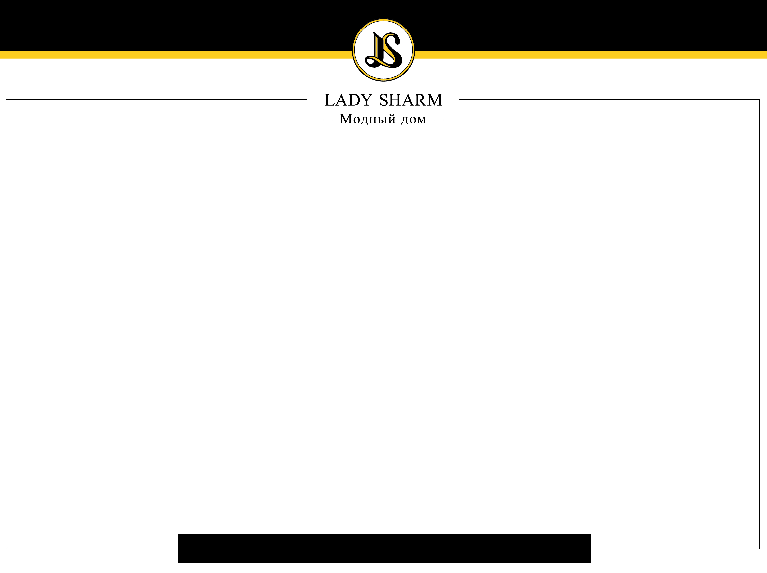
МОДА В ВАШИХ РУКАХ С LADY SHARM:
Ваш собственный бизнес — интересный и доходный;
Возможность модульного расширения уже существующего бизнеса.
Год основания: 1991
Центральный офис:
Санкт-Петербург
Собственное производство: крупный комплекс в Гатчине площадью 4 000 м2
Модный дом Lady Sharm более 23 лет работает на российском рынке и сегодня является одним из лидеров в области производства элегантной женской одежды больших размеров.
Модный дом Lady Sharm открыт новым возможностям и рад пригласить к сотрудничеству активных и ответственных партнеров для работы с готовой бизнес-моделью, открывающей большие перспективы.
БИЗНЕС, КАК И МОДА, ДОЛЖЕН БЫТЬ ВДОХНОВЕНИЕМ

Slide 3


Slide 4
МОДА В ВАШИХ РУКАХ С LADY SHARM:
Высокие технологии пошива, соответствующие мировым стандартам;
Ручной контроль качества на всех этапах;
Натуральные европейские ткани;
Современная фурнитура;
Умение создавать лекала и модели, позволяющие сбалансировать пропорции фигуры;
Соответствие европейским тенденциям модной индустрии;
Экономика сбалансированных показателей.
Все это позволяет компании оставаться не только лидером на рынке plus size, но и экспериментировать с цветами, формой, тканями, создавая самобытный уникальный образ дизайнерской линии, характерной именно для Модного Дома Lady Sharm, а также участвовать и побеждать в профессиональных конкурсах.
БИЗНЕС, КАК И МОДА, ДОЛЖЕН БЫТЬ ВДОХНОВЕНИЕМ

Slide 5

МОДНЫЙ ДОМ LADY SHARM
Лауреат конкурса по качеству «Сделано в Санкт-Петербурге»
Обладатель звания «Лучшее предприятие года»
в 2009 году
Обладатель диплома «За большой вклад в формирование национального рынка товаров отечественного производства» в 2010 году
1-е и 3-е места (в Санкт-Петербурге) на Всероссийском конкурсе «Лучший по профессии» в номинации «Лучший портной» 2014 году
БИЗНЕС, КАК И МОДА, ДОЛЖЕН БЫТЬ ВДОХНОВЕНИЕМ

Slide 6
АССОРТИМЕНТНАЯ ПОЛИТИКА
Ежегодно выпускается более 500 моделей в разных стилевых направлениях.
Новые коллекции выходят дважды в год: весенне-летняя включает 250 моделей, осенне-зимняя — более 160.
Перед каждым Новым годом выходит специальная праздничная коллекция.
С 2014 года произошло значительное расширение размерной линейки, теперь все модели выпускаются от 48-го до 76-го размеров.
В 2014 году марка Lady Sharm сделала смелый шаг в будущее. Изменения затронули все сферы деятельности: модельный ряд, качество и стиль одежды, рекламные лица, представление бренда общественности и деление коллекций по разным целевым аудиториям.
Новая бизнес-структура включает в себя 4 направления с разными стратегиями позиционирования.
Сегодня Lady Sharm представляет
ЧЕТЫРЕ ИЗМЕРЕНИЯ
концептуальной дизайнерской одежды для женщин нестандартных размеров.
БИЗНЕС, КАК И МОДА, ДОЛЖЕН БЫТЬ ВДОХНОВЕНИЕМ

Slide 7
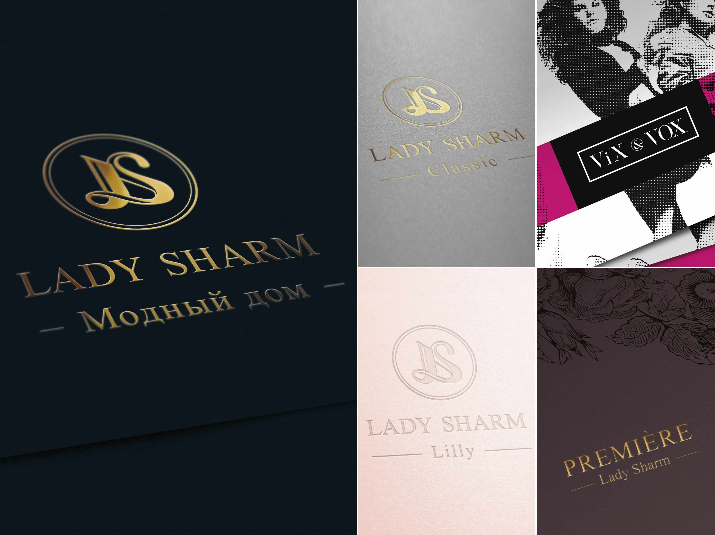

Slide 8

АССОРТИМЕНТНАЯ ПОЛИТИКА
Première — дизайнерская одежда высокого европейского уровня, создаваемая из лучших итальянских, немецких, французских тканей в высокой ценовой категории.
Classic — марка, совмещающая дизайнерский подход и использование тканей иностранного производства с возможностью установления сбалансированных цен, востребованных на рынке.
Vix&Vox — молодежная одежда plus size, отвечающая современным трендам.
Lilly — направление для будущих мам, которые несмотря на особенности фигуры хотят одеваться и стильно, и комфортно.
БИЗНЕС, КАК И МОДА, ДОЛЖЕН БЫТЬ ВДОХНОВЕНИЕМ

Slide 9
ИСТОРИЯ ФРАНЧАЙЗИНГОВОЙ СЕТИ
Марка активно развивает сеть собственных и партнерских фирменных магазинов по всей России и за её пределами, на сегодняшний день в сети — более 50 магазинов, открытых в 20 разных городах.
Торговая наценка: 100–110%
Динамика роста прибыли франчайзи: стабильный средний показатель прироста 20% от сезона к сезону
Непосредственно программа франчайзинга была запущена в 2009 году
Количество купленных франшиз: более 20
Открытых магазинов: более 30
Готовится к открытию: 6 новых магазинов
БИЗНЕС, КАК И МОДА, ДОЛЖЕН БЫТЬ ВДОХНОВЕНИЕМ

Slide 10
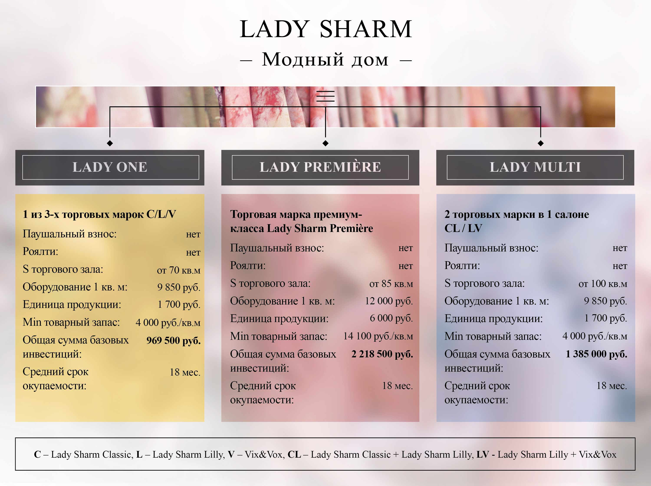

Slide 11
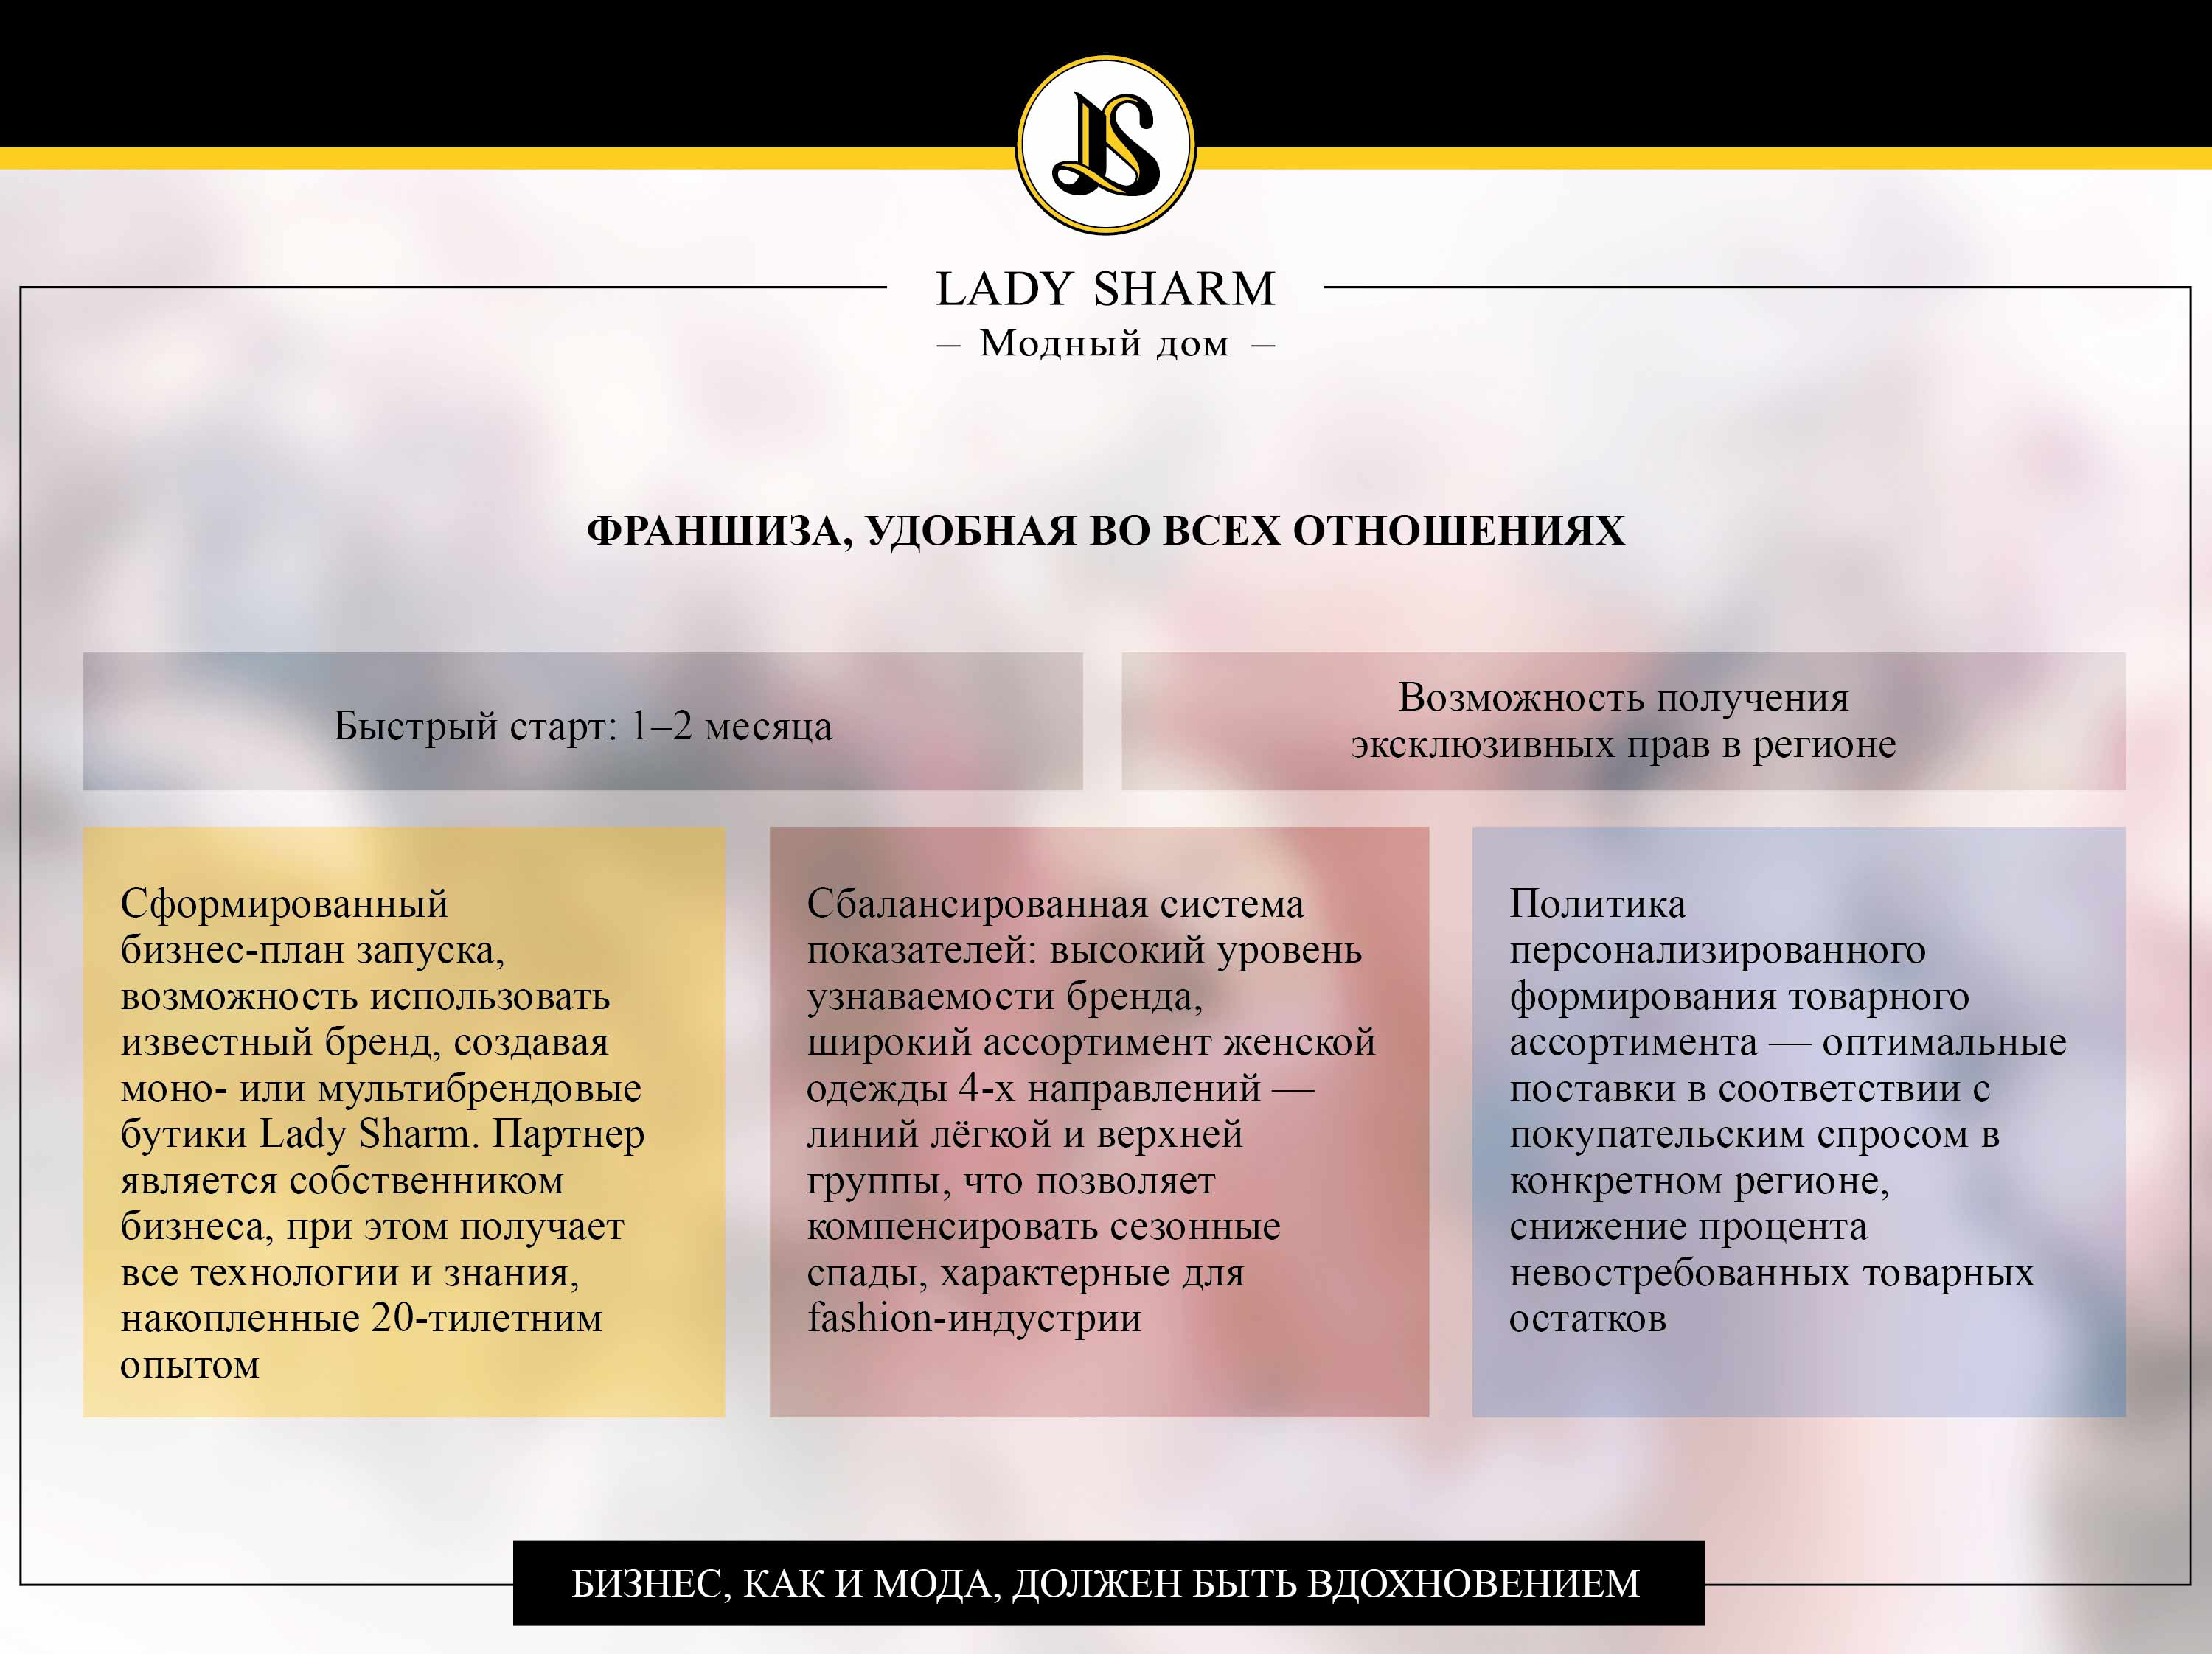

Slide 12
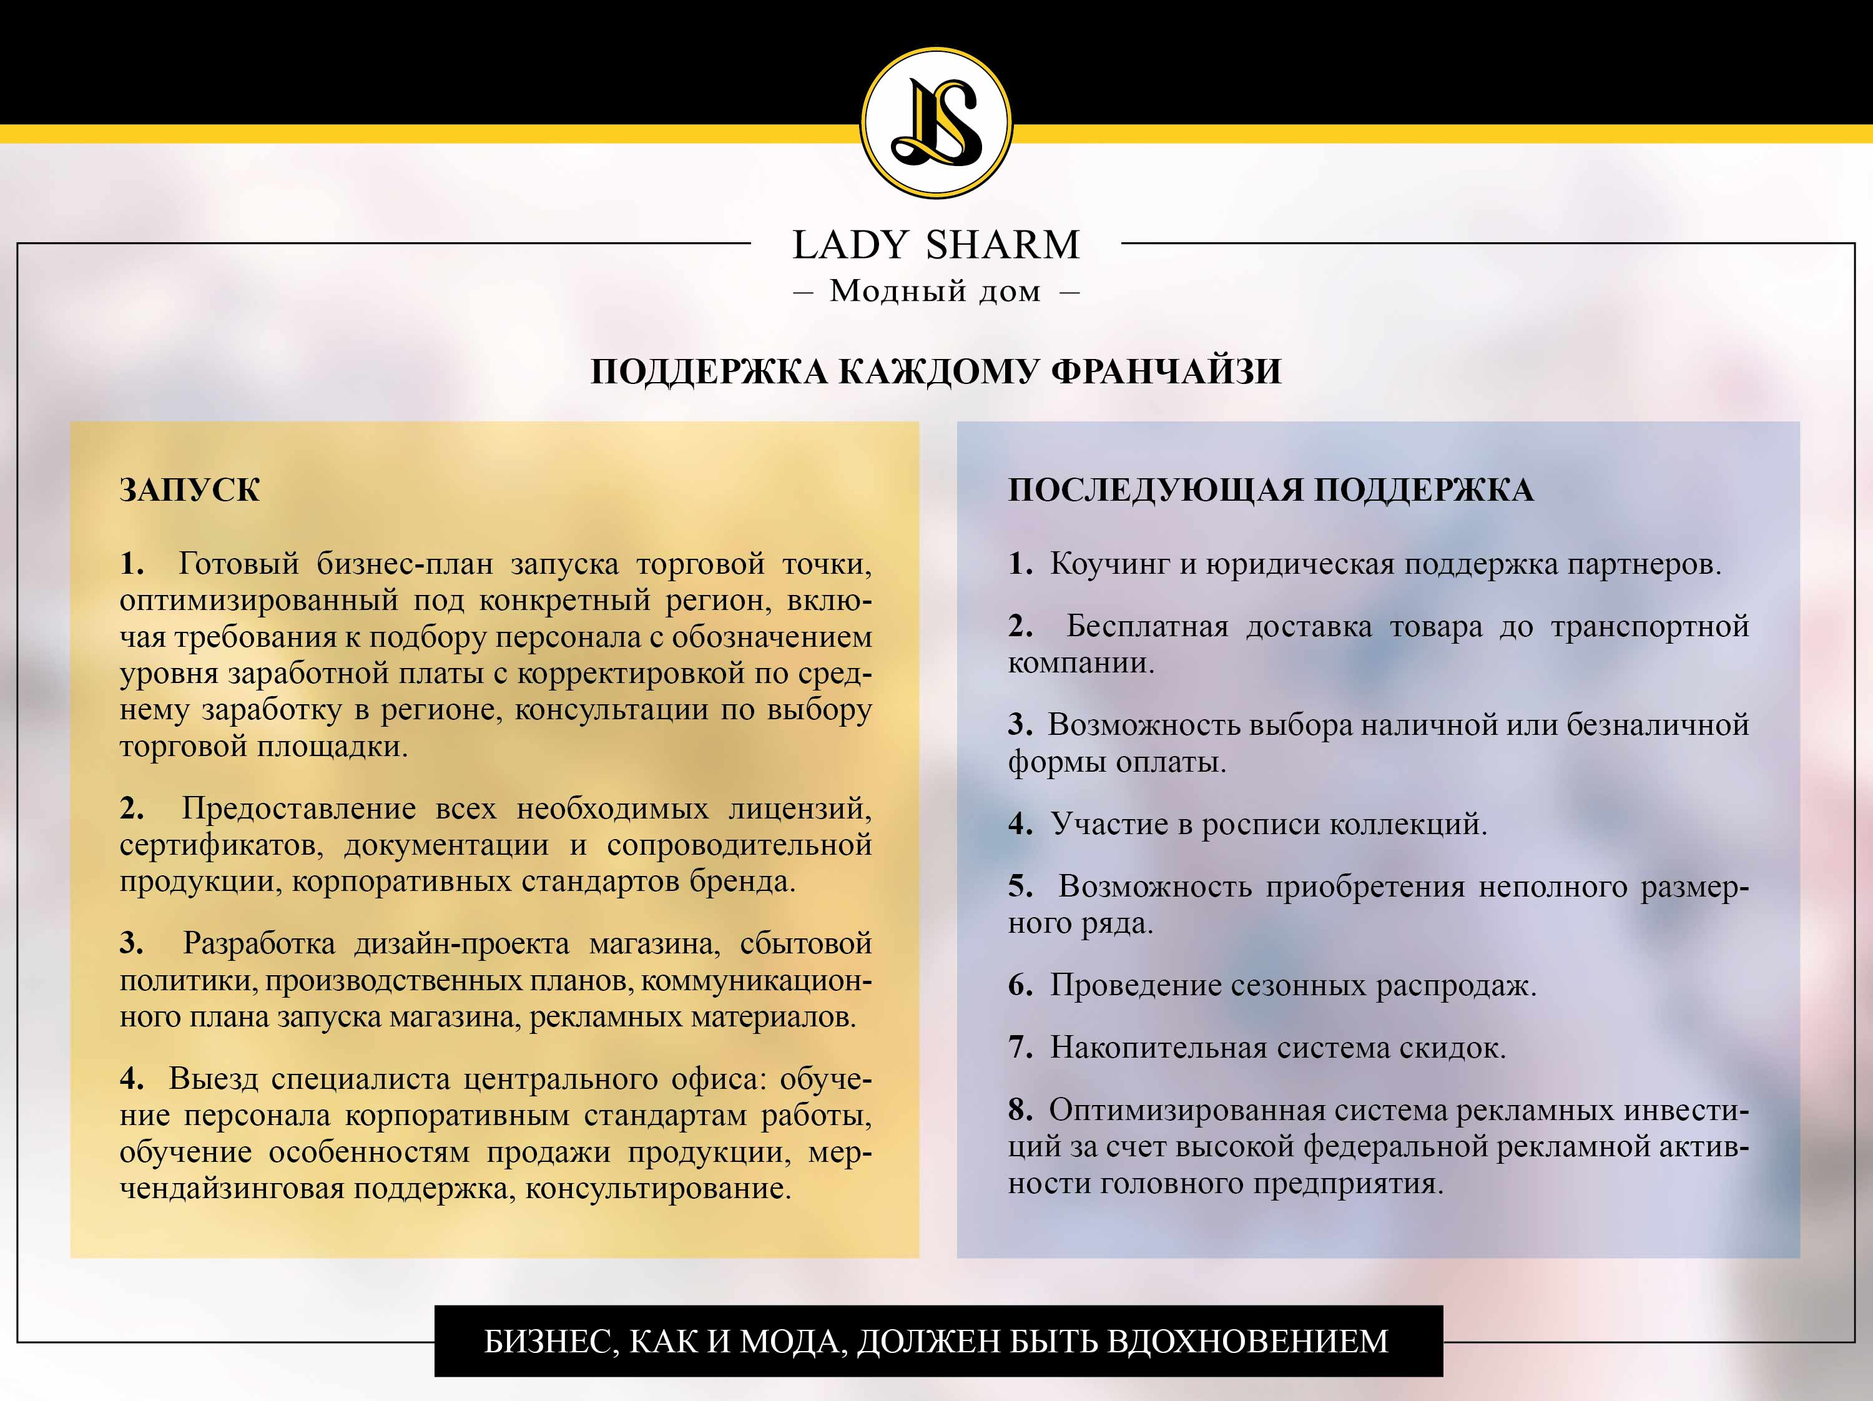

Slide 13
